Slide 1
Protein Pow(d)er
Protease – Mick, Eline, Vanessa

Slide 2
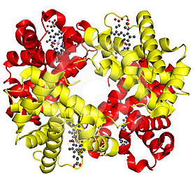
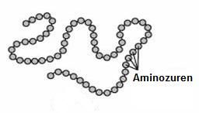
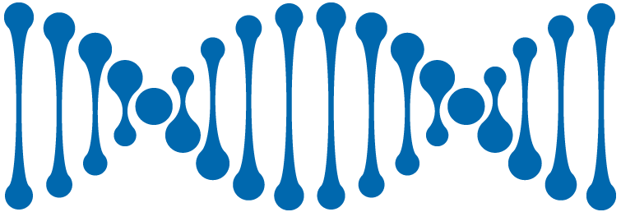
Wat is een aminozuur ?
DNA
Functioneel eiwit

Slide 3
Wat is een aminozuur ?
DNA
Functioneel eiwit
Polair
Hydrofoob

Slide 4
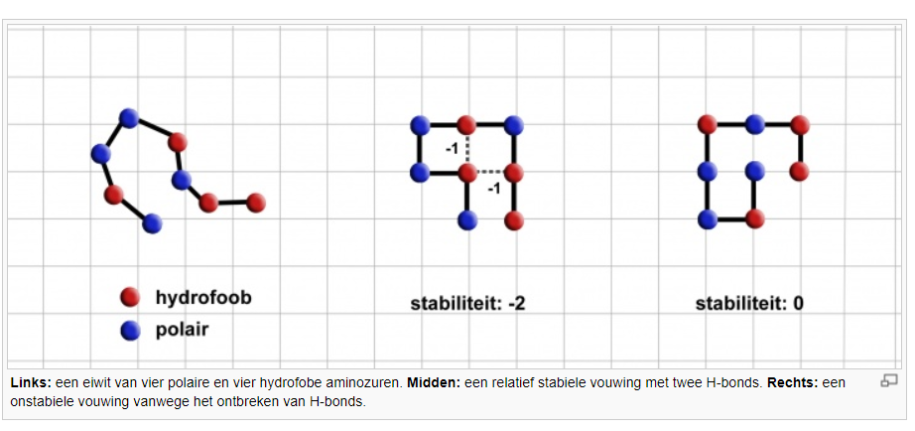
Protein Pow(d)er

Slide 5
Protein Pow(d)er
Constraints
Geen aminozuren op dezelfde plek
Hoek van 90 graden of recht
Upper/Lower Bound

Slide 6
Methode
Classes
Amino Acid
Amino Acid Chain
Assenstelsel
2D (x, y)
3D (x, y, z)
Plot

Slide 7
Methode
Algoritmes:
Random
Breadth-first
Hillclimber

Slide 8
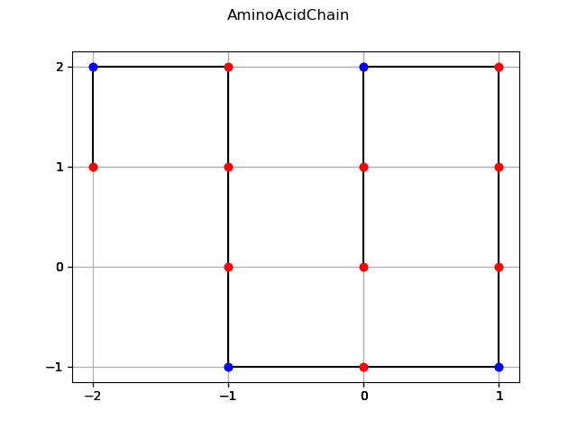
Resultaten
Peptide van 14 aminozuren:
Score: -6
Runtime: 0.1507

Slide 9
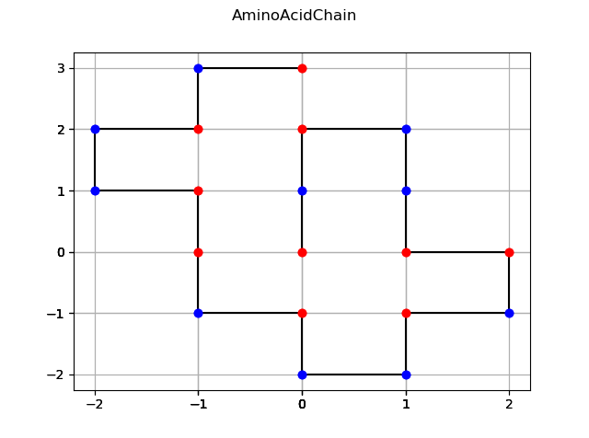
Resultaten
Peptide van 20 aminozuren:
Score: -8
Runtime: 82.5547

Slide 10
Hillclimber
Resultaten peptide van 50 aminozuren:
Score:
Runtime:

